Slide 1

Азотбактер
Лидер: Коробейникова П.А.
Консультант: Огородов Ю.В.
Технологическое направление:
Нано-, био-, информационные, когнитивные технологии
Рациональное природопользование

Slide 2
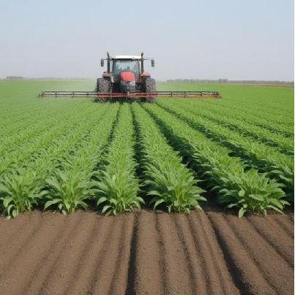
Потребитель и его проблема
В настоящее время традиционные органические удобрения неудобны для внесения и транспортировки, так как требуют специального оборудования и дополнительных затрат.Они могут содержать семена сорных растений и патогенных заболеваний.
Именно поэтому
сельскохозяйственные предприятия
отказываются от использования
препаратов, которые могут
навредить безопасности
выращиваемых культур.
Крупные, средние и малые
сельскохозяйственные производители,
занимающиеся органическим земледелием.

Slide 3
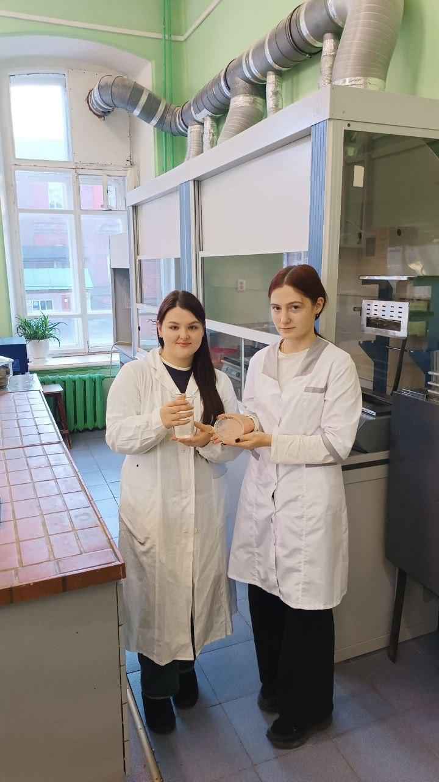
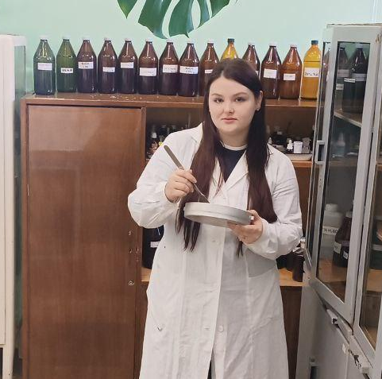
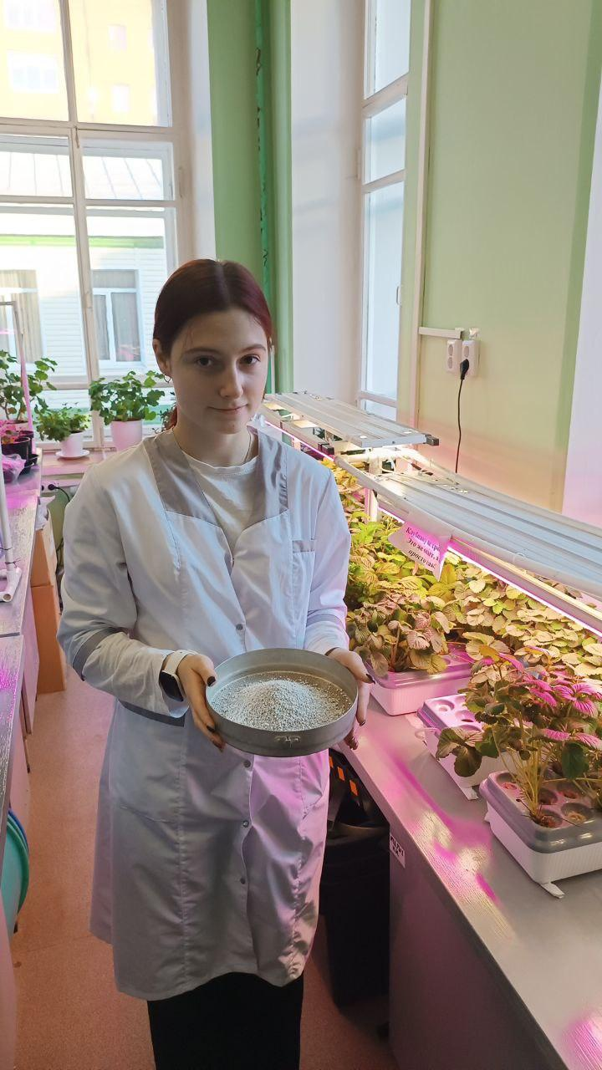
Решение и демонстрация прототипа разработки
Наше изделие предназначено для повышения эффективности свободноживущих азотфиксирующих бактерий. В его основе лежит научно-техническое решение, разработанное на базе бентонитовых капсул.
Наша разработка соответствует задаче обеспечения технологического суверенитета России!
Приоритетные направления развития науки, технологий и техники в Российской Федерации:
Рациональное природопользование.
Выращивание азотобактера, обработка бентонита для нейтрализации кислотности и внесение питательных веществ
Смешивание бентонита с азотобактером
Получение гранул, с помощью сит и просушивание готового продукта

Slide 4
Аналоги решения
Критерий сравнения | «Азотбактер» | «Уралхим», «Еврохим» | Навоз | «НПО Биопром»
Способ внесения | традиционное | традиционное | специальное | специальное
Состав удобрений | Свободноживущие азотфиксирующие бактерии, бентонит | Минеральные вещества и балласт | Органические вещества, живые микроорганизмы, семена сорных растений, болезнетворные патогены | Живые бактерии
Форма удобрения | Гранулы | Гранулы | Навалом | Жидкость

Slide 5
Организационные и производственные параметры бизнеса
Задел. Уровень готовности продукта TRL | TRL 3. Разработан макет продукции с подтвержденными техническими параметрами.
На основе какого научно-технического решения и/или результата будет создан продукт (с указанием использования собственных или существующих разработок) | На основе существующих компонентов мы предлагаем уникальное решение по повышению эффективности свободноживущих азотфиксирующих бактерий с использованием бентонита. Наш продукт имеет гранулированную форму,его удобно упаковывать в потребительскую тару и использовать в сельскохозяйственном производстве. По нашей разработанной технологии мы планируем регистрацию РИД по технологии изготовления гранулированных удобрений.
Основные технические параметры | Экологически чистые бактериальные гранулированные удобрения, не содержащих вредных балластов, может, вносится, в почву распространенными рабочими машинами, за счет, созданных благоприятных условий, микроорганизмы будут больше производить минерального азота и дольше по времени.

Slide 6
Бизнес-модель по Остервальдеру
Ключевые партнёры | Ключевые виды деятельности | Ценностное предложение |  | Взаимоотношения с клиентом | Потребительские сегменты
Бентонит: ООО “Маркет.Трейд” Азотобактер: ООО "БИОМЕДПРОМ" Пилотное Производство на базе Лаборатории ПГАТУ. Производственные испытания: КФХ ИП Кислых А.Л. (Чебоксары) КФХ ИП Афанасьев Н. В. (Березники) | Продажа товаров и оказание консультационных услуг, а также разработка органических удобрений на заказ. | Наш продукт поддерживает сельскохозяйственных производителей, стремящихся к органическому земледелию, позволяя им выращивать экологически чистую продукцию. Он упрощает процесс внесения удобрений и сохраняет качество почвы, в отличие от химических и других органических и биологических удобрений. |  | Продажа товаров и оказание консультационных услуг, а также разработка органических удобрений на заказ. | Крупные, средние и малые сельскохозяйственные производители органического земледелия. Садоводы больших и малых городов, сельский житель, жители дачных участков.
 | Ключевые ресурсы
 | Закупка сырья и пилотное производство на базе Лаборатории ПГАТУ. |  |  | Каналы сбыта
 |  |  |  | Продажа в розницу и оптом, участие в выставках, продвижение в соц. сетях, выход на маркетплейсы. Регистрация в Союзе органического производства и на платформе РСХБ, “Свое фермерство”.
Структура затрат/издержек |  |  | Потоки поступления доходов
Закупка и транспортировка материалов, аренда помещения, приобретение оборудования, затраты на производство, найм рабочей силы, затраты на реализацию готового продукта. |  |  | Оптовая и розничная продажа,оказание консультационных услуг и разработка органических удобрений на заказ.

Slide 7
Оценка потенциала «рынка» и рентабельности бизнеса
Показатель | Значение показателя
TAM общий рынок решений | 85 500 000 000
SAM доля рынка с учётом нашего бизнеса | 65 000 000 000
SOM доступная доля с учетом коммерческой модели и конкуренции | 100 000 000
NPV, руб. Чистый дисконтированный доход | 855158
PP, месяцев Срок окупаемости инвестиционного проекта | 18
DPP, годы Дисконтированный срок окупаемости | 3
Рентабельность продаж | 15%
IP, доли Индекс прибыльности | 3,20
IRR, % Внутренняя норма доходности | 64%

Slide 8
Предложение инвестору (запрос инвестиций)
Взаимодействие с инвестором:
Получение грантов от Сколково (Гринтех),
Фонд содействия Инновациям,
Госпрограмма поддержки малого бизнеса,
Цифровая платформа МСП.РФ,
Публичное размещение акций.
Возможные риски для инвестора:
Рыночный риск.
Инфляционный риск.
Риск ликвидности.
Параметры сделки с инвестором:
Показатель | Значение показателя
Доля инвестора в компании | 20%
Объем необходимых инвестиций | 10 000 000 руб.

Slide 9
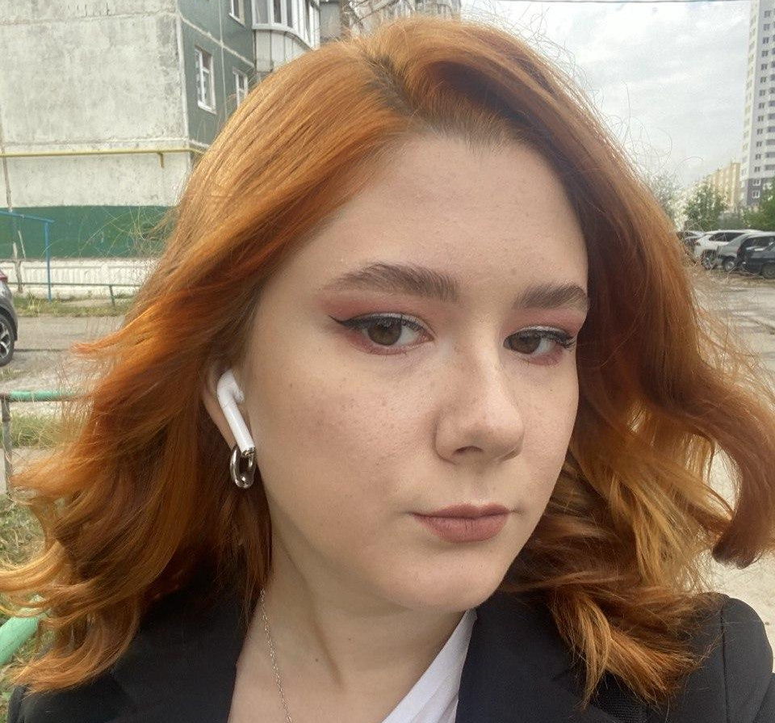
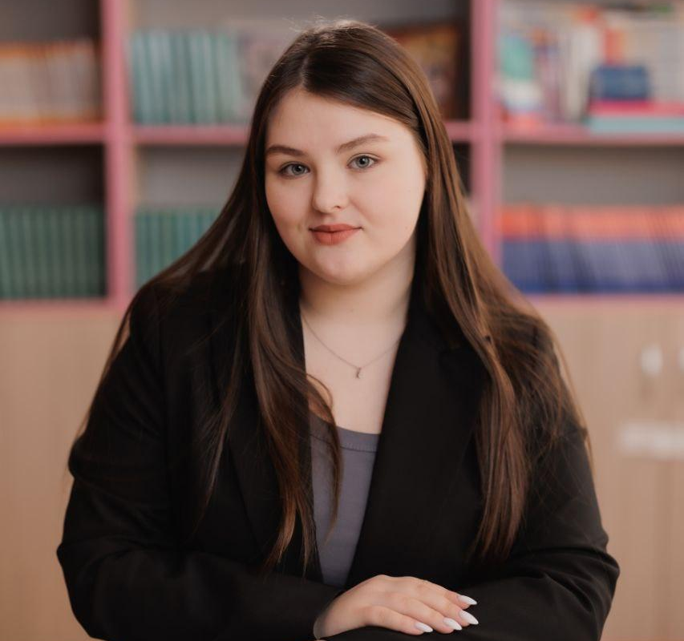

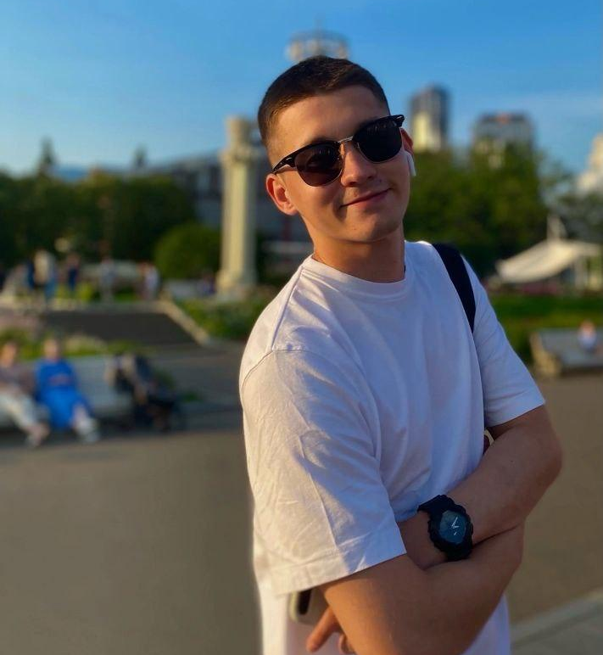
Команда
Полина Коробейникова
Александра Полухина
Образование: ИФПАЛХ 3 курс
Роль в команде: руководитель
Контакты: azot_backter_2024@mail.ru
Образование: ИФПАЛХ 2 курс
Роль в команде: заместитель,экономист
Контакты: azot_backter_2024@mail.ru
Артем Маматов
Илья Крылов
Образование: ИФПАЛХ 2 курс
Роль в команде: технолог
Контакты: azot_backter_2024@mail.ru
Образование: ИФПАЛХ 2 курс
Роль в команде: технолог
Контакты: azot_backter_2024@mail.ru

Slide 10
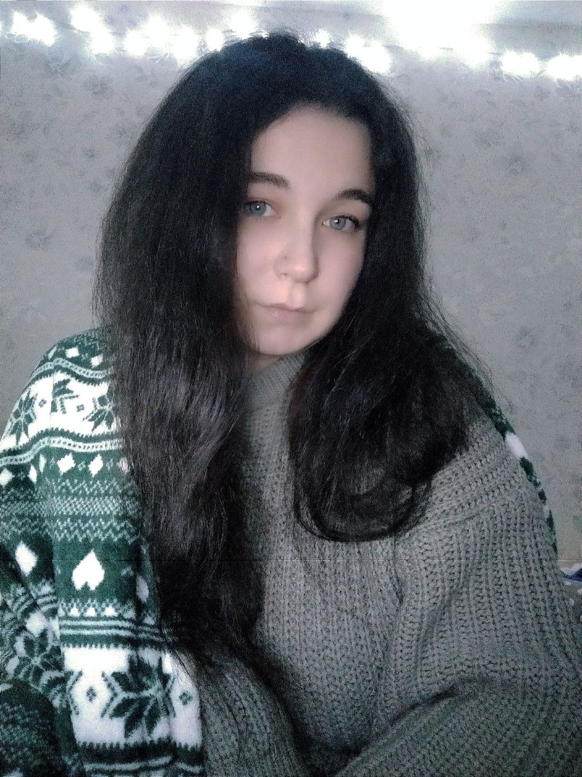
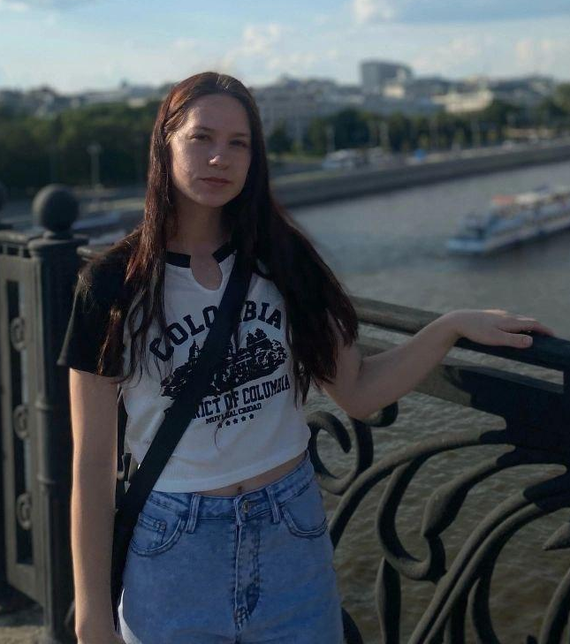
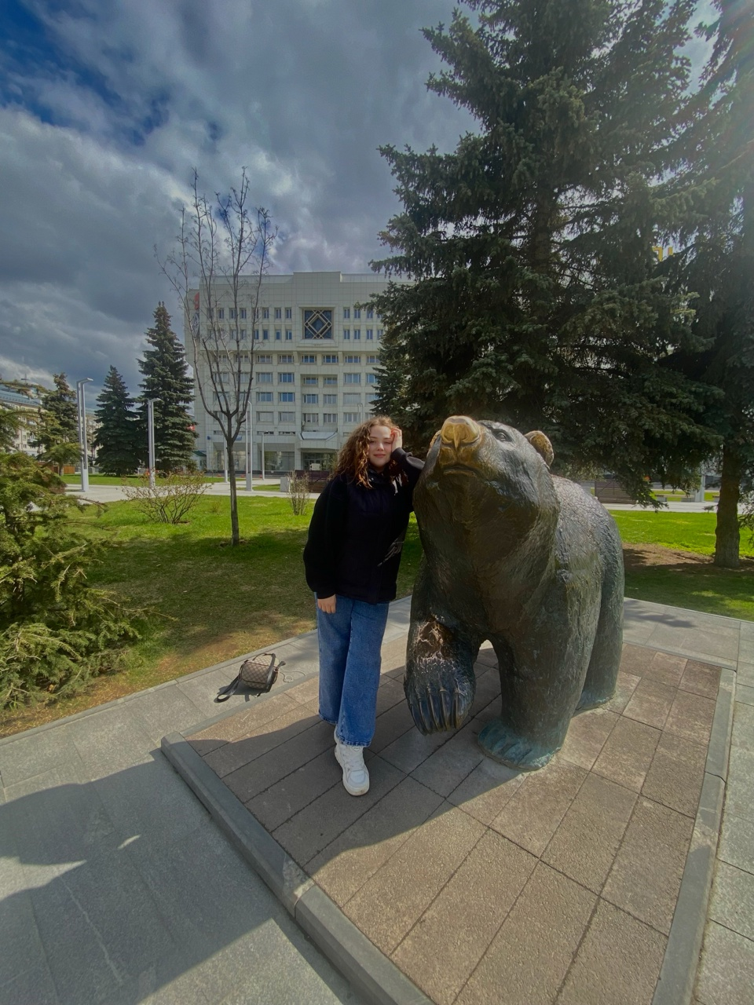
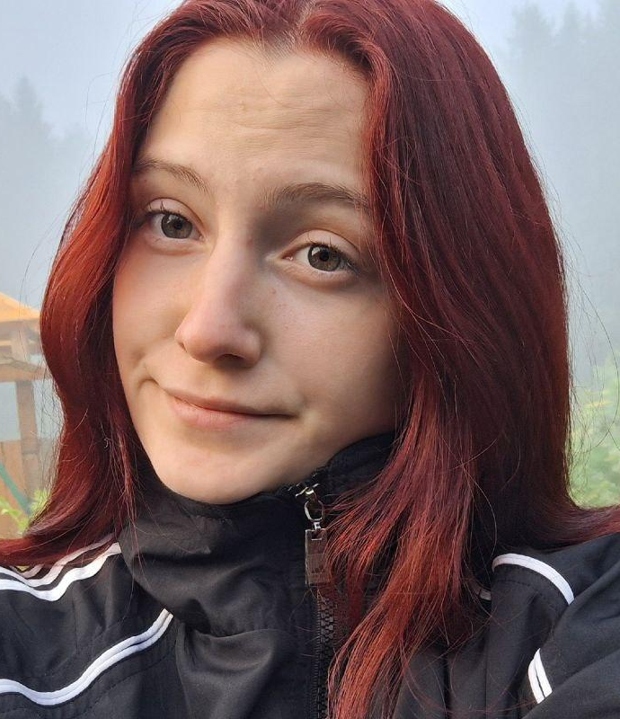
Команда
Виктория Тетенова
Мария Ощепкова
Образование: ИФПАЛХ 2 курс
Роль в команде: маркетолог
Контакты: azot_backter_2024@mail.ru
Образование: ИФПАЛХ 2 курс
Роль в команде: менеджер проекта
Контакты: azot_backter_2024@mail.ru
Кристина Пономарева
Анастасия Съедина
Образование: ИФПАЛХ 2 курс
Роль в команде: менеджер проекта
Контакты: azot_backter_2024@mail.ru
Образование: ИФПАЛХ 2 курс
Роль в команде: менеджер проекта
Контакты: azot_backter_2024@mail.ru

Slide 11
Приложения

Slide 12
Целевая аудитория и рынок
Формулирование рынка
отрасль | конечный потребитель
Сельское хозяйство | Предприятия занимающиеся выращиванием сельскохозяйственных культур
география | конечный продукт
Страны БРИКС | Азотфиксирующие удобрение (органическое)
назвать рынок
Мировой рынок удобрения
Методы оценки
сверху-вниз | снизу-вверх
ТАМ | ТАМ
Весь рынок азотных удобрений | Затраты на покупку азотных удобрений
SAM | SAM
Рынок органических удобрений (страны БРИКС) | Площади хозяйств стран Брикс
SOM | SOM
Наше органическое удобрение | Площади всех пахотных земель
Итоги оценки
TAM -
На конец 2021 года емкость мирового рынка
удобрений достигла примерно 85,5 млрд долл.
Последовательный рост мирового спроса на
удобрения в натуральном выражении наблюдался с
сезона 2018/19 гг., когда он составил 188,2 млн т. В
2019/20 он вырос до 191,7 млн т, в 2020/21 – до 203,8
млн т.
SAM Площади хозяйств стран БРИКС - :
Индия(1656780 км2 ),
Россия(1248169 км2 ),
Бразилия(570572 км2 ),
Китай(1275799 км2 ),
Эфиопия(167854 км2 ),
Иран(158208 км2 ),
ЮАР(120780 км2 ),
Саудовская Аравия(32250 км2 ),
Египет(28042 км2 ),
Объединенные Арабские Эмираты(418 км2 ).
SOM -
Площадь сельскохозяйственных земель в мире
составляет приблизительно пять миллиардов
гектаров, или 38% всей площади суши.
Notes:
https://vc.ru/money/159115-ocenit-rynok-startapa-za-polchasa-metod-tam-sam-som

Slide 13
Финансовые параметры бизнеса
Показатели
Налоговые ставки по УСН (доход - расход) | 5%
Ставка дисконтирования | 3%
Цена услуги, продукции, приложения и тд, руб. | 130
Прогнозный объем реализации продукции (количества услуг, продаж и тд), штук | 15000
Инвестиции, руб.
Основные средства | 100000
Нематериальные активы | 0
Оборотный капитал | 20000
Количество сотрудников (которые будут заниматься разработкой) | 2
Средняя стоимость одного часа сотрудника | 700
Количество часов, что потребуется на запуск проекта | 192
Предварительные исследования | 0
Текущие затраты, руб.
Заработная плата сотрудника | 26000
Начисления на заработную плату | 78520
количество сотрудников (которые будут производить итоговый продукт) | 2
аренда | 150000
реклама, продвижение | 100000
Прочие затраты | 60000
Источники финансирования
собственные средства | 100000
кредитные средства | -516800
гос поддержка, гранты | 1000000
спонсоры и инвесторы (бизнес-ангелы) | 0
Общий объем инвестиций | 388800
Необходимые ресурсы | 583200
Notes:
Рассчитываются на основе приложенной финансовой модели

Slide 14
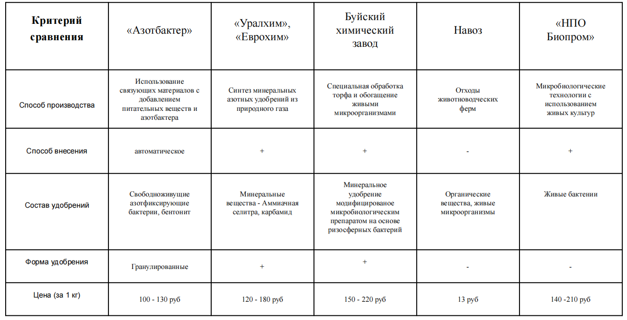
Конкурентный анализ

Slide 15
Достижения
Нашей разработкой заинтересовались два фермерских хозяйства в Березниках и в Чебоксарах и готовы участвовать в наших исследованиях.
Участники нашей команды принимали участие в таких проектах,как: “Фонд содействия инновациям”,”Умник”,”АгроТехноУнивер 2022”, Всероссийская научно-практическая конференция молодых ученых, аспирантов и студентов «Молодежная Наука 2024: Технологии, Инновации».

